Slide 1
ZAHRANIČNÍ STÁŽ PORTUGALSKO MADEIRA
25. 4. – 29. 4. 2022
Irena Pechočová a Pavla Musilová
Mateřská škola, Praha 4, V Benátkách 1751
CZ.07.4.68/0.0/0.0/19_071/0001722

Slide 2
Školní vzdělávací systém na Madeiře
Školství na Madeiře je státní, církevní a soukromé.
Vzdělávací systém:
- jesle děti od 6 měsíců do 3 let
- mateřská škola od 3 do 6 let, poslední rok
povinný pro děti od 5 do 6 let
- 1.stupeň ZŠ –1.-4. třída
- 2. stupeň ZŠ– 5.-9. třída
- Střední škola- 10.- 12. třída
- Universita
Většinou jsou spojené jesle, mateřská škola a 1.stupeň ZŠ dohromady v jednom areálu pod jedním vedením.

Slide 3
Mateřská škola – CENTRO INFANTIL MARIA EUGENIA DE CARNAVIAL
Mateřská škola je součástí zařízení, které je složeno ze čtyř oddělení jeslí, šesti tříd mateřské školy a osmi tříd 1. stupně základní školy. Dvě třídy MŠ pro děti od tří do čtyř let, dvě třídy pro děti od čtyř do pěti let a dvě třídy pro děti od pěti let (třídy jsou naplněny do počtu 25 dětí)
Jedná se o školu církevní a školné se odvíjí dle daňového přiznání příjmu rodičů.
Ve škole je deset dětí s odlišnou národností – děti především z Jižní Ameriky.
Mateřskou školu navštěvují děti od 3 do 6 let. Od pěti let mají děti povinnou předškolní docházku. Od tří let mají všechny děti samostatnou výuku angličtiny.
Všechny děti mají školní uniformy se svým jménem.
V rámci dopoledních vzdělávacích činností docházejí do MŠ externí odborníci, kteří provádějí s dětmi činnosti z oblasti hudby, tělesné výchovy a anglického jazyka. V MŠ neprobíhají žádné zájmové kroužky
Paní učitelka je přítomna od 9 do 16 hodin, v ostatní dobu se o děti starají dvě asistentky, které jsou na třídě po celou dobu provozu třídy. Provoz školy je od 8 do 18,30 hod.
Režim dne: příchod dětí od 8 do 9,30 hod., zároveň probíhá zahájení dne (ranní kruh), 9,30 – svačina ( ovoce), poté řízené aktivity s učitelkou nebo s externími specialisty, pobyt venku 45 minut, oběd 11,30-13 hod., odpočinek na lehátkách, 15.30 hod. svačina, pobyt venku 45 minut, hry ve třídě.

Slide 6
Mateřská škola – JARDIM ESCOLA JOÃO DE DEUS FUNCHAL
Mateřská škola se skládá z deseti tříd, 185 dětí včetně jeslí.Škola je otevřena sedmnáct let.
Provozní doba je od 8:00 do 17:30, učitelka je přítomna od 9:00 do 17:00, dětise scházejí do 9:30. V srpnu je mateřská škola zavřená, využito na údržbu mateřské školy.Škola má 38 zaměstnanců.
Každé dítě musí podávat v lednu přihlášku na další školní rok. Při výstupu z mateřské školy píše posudek na dané dítě paní ředitelka společně s třídní učitelkou.
Ve škole jsou dvě budovy rozděleny na jesle a předškolní zařízení.
První třída: 5-10 měsíců, jedna učitelka,dvě asistentky.
Druhá třída :10-14 měsíců, přítomna jedna učitelka, dvě asistentky.
Třetí třída :14-18 měsíců, přítomna jedna učitelka, dvě asistentky.
Čtvrtá a pátá třída: 2 roky, přítomna jedna učitelka, dvě asistentky.
Šestá a sedmá třída:3 roky, jedna učitelka, jeden asistent.
Osmá třída: 4 roky, jeden učitel, jeden asistent.
Devátá a desátá třída: 5 let, jeden učitel, jeden asistent
Jedná se o školu soukromou a školné se odvíjí dle daňového přiznání příjmu rodičů.
Ve škole je sedm dětí s odlišnou národností –především z Venezuely, Ruska, Ukrajiny a Anglie.
Všechny děti mají školní uniformy se svým jménem. Během provozu školky je přítomen zdravotník (denně tři hodiny)
Externí pracovníci dochází do mateřské školy, kteří provádějí činnosti s dětmi v oblasti hudby, anglického jazyka a tělesné výchovy.
Mateřská škola se vyznačuje velkou plochou zeleně, kde děti mohou trávit čas během dopoledních i odpoledních her a činností.

Slide 7
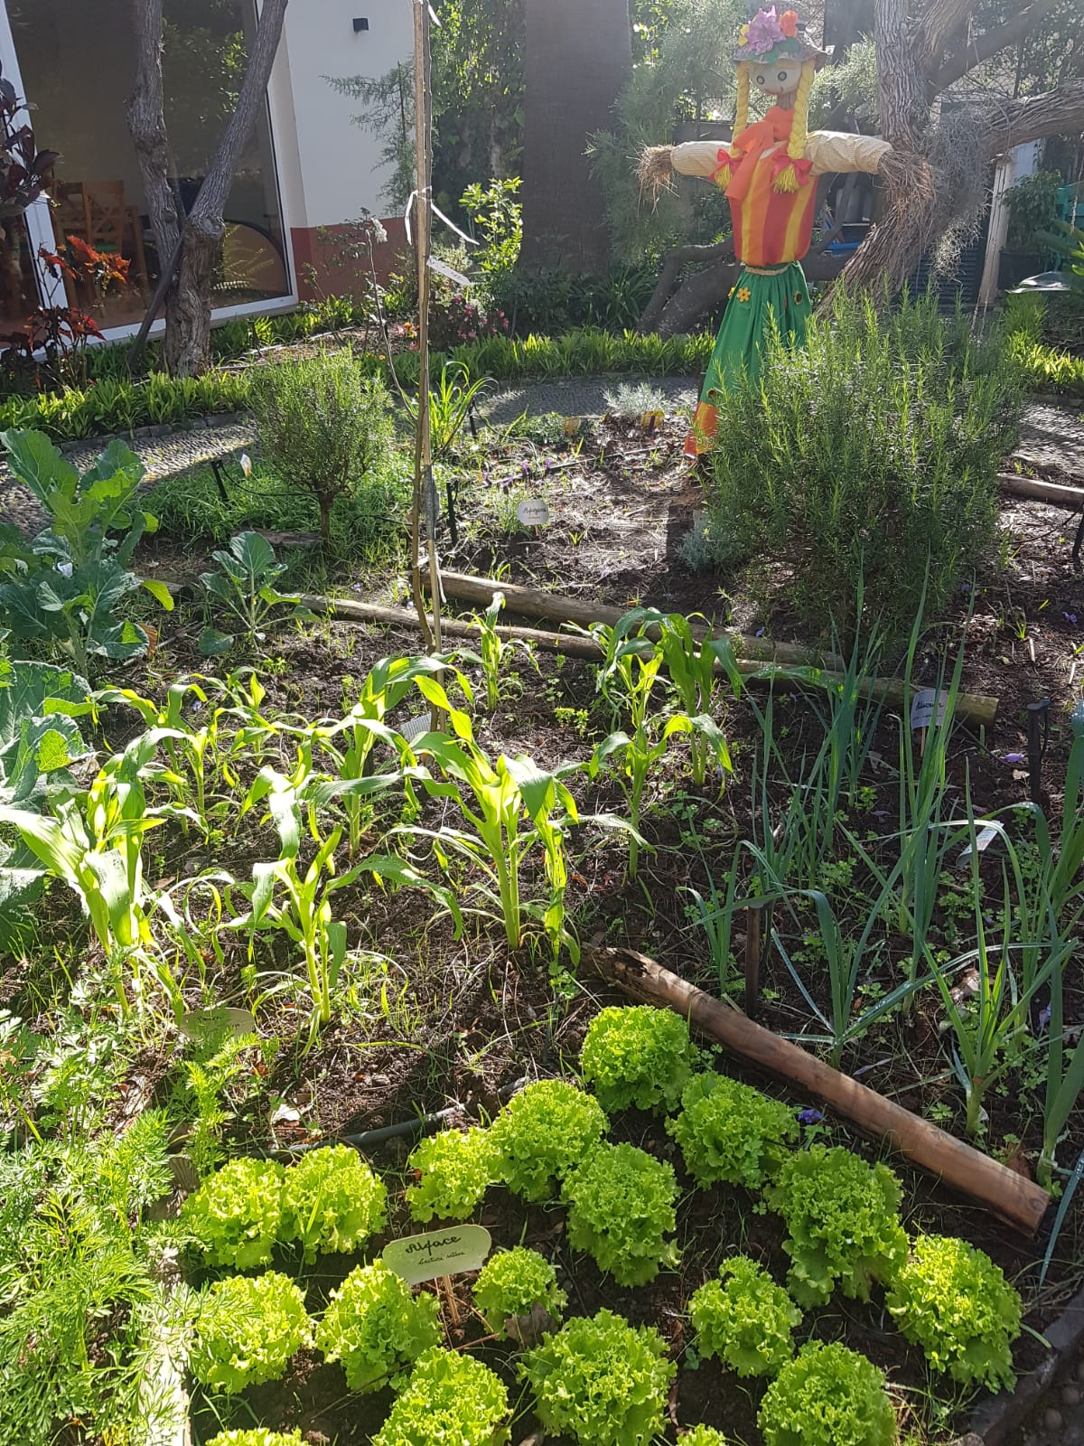

Slide 8
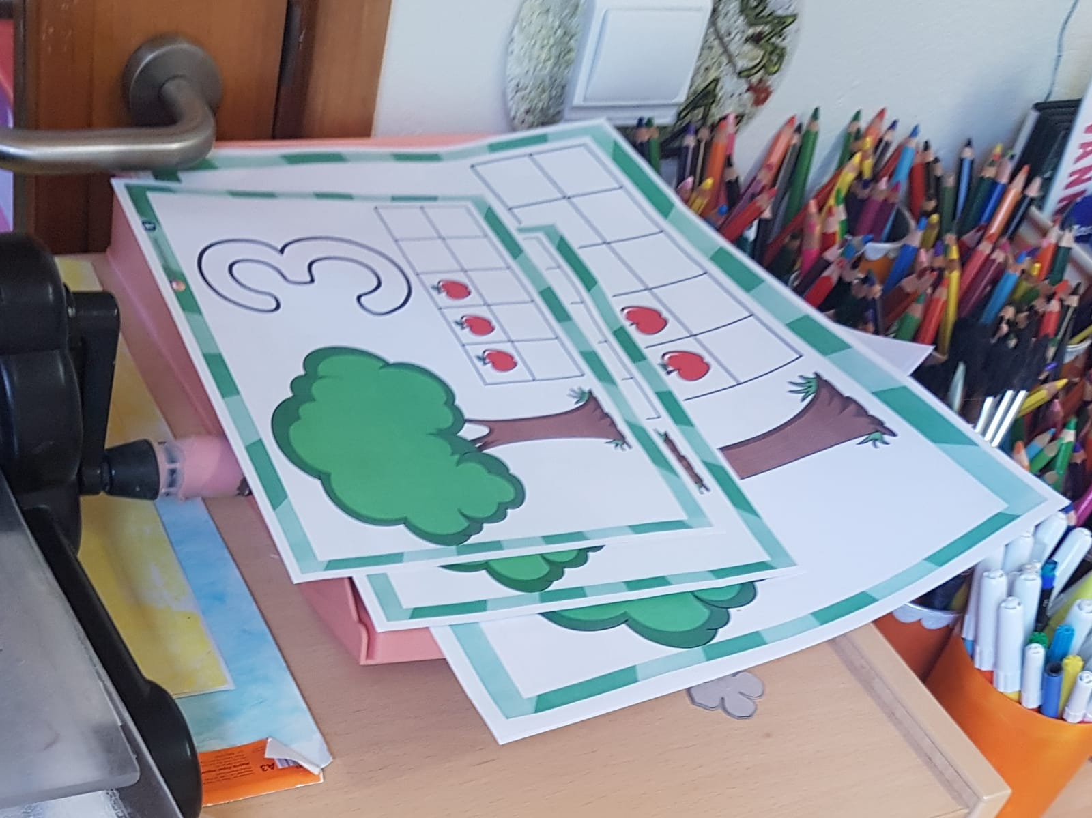
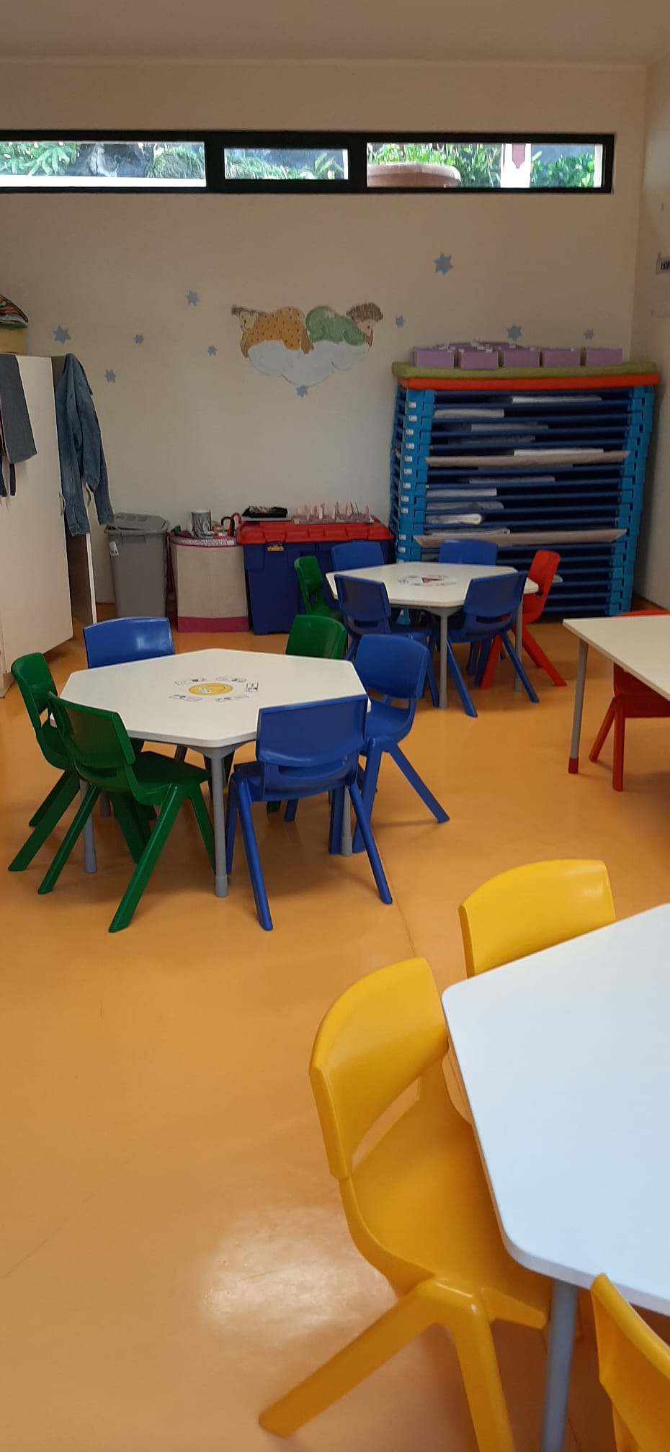
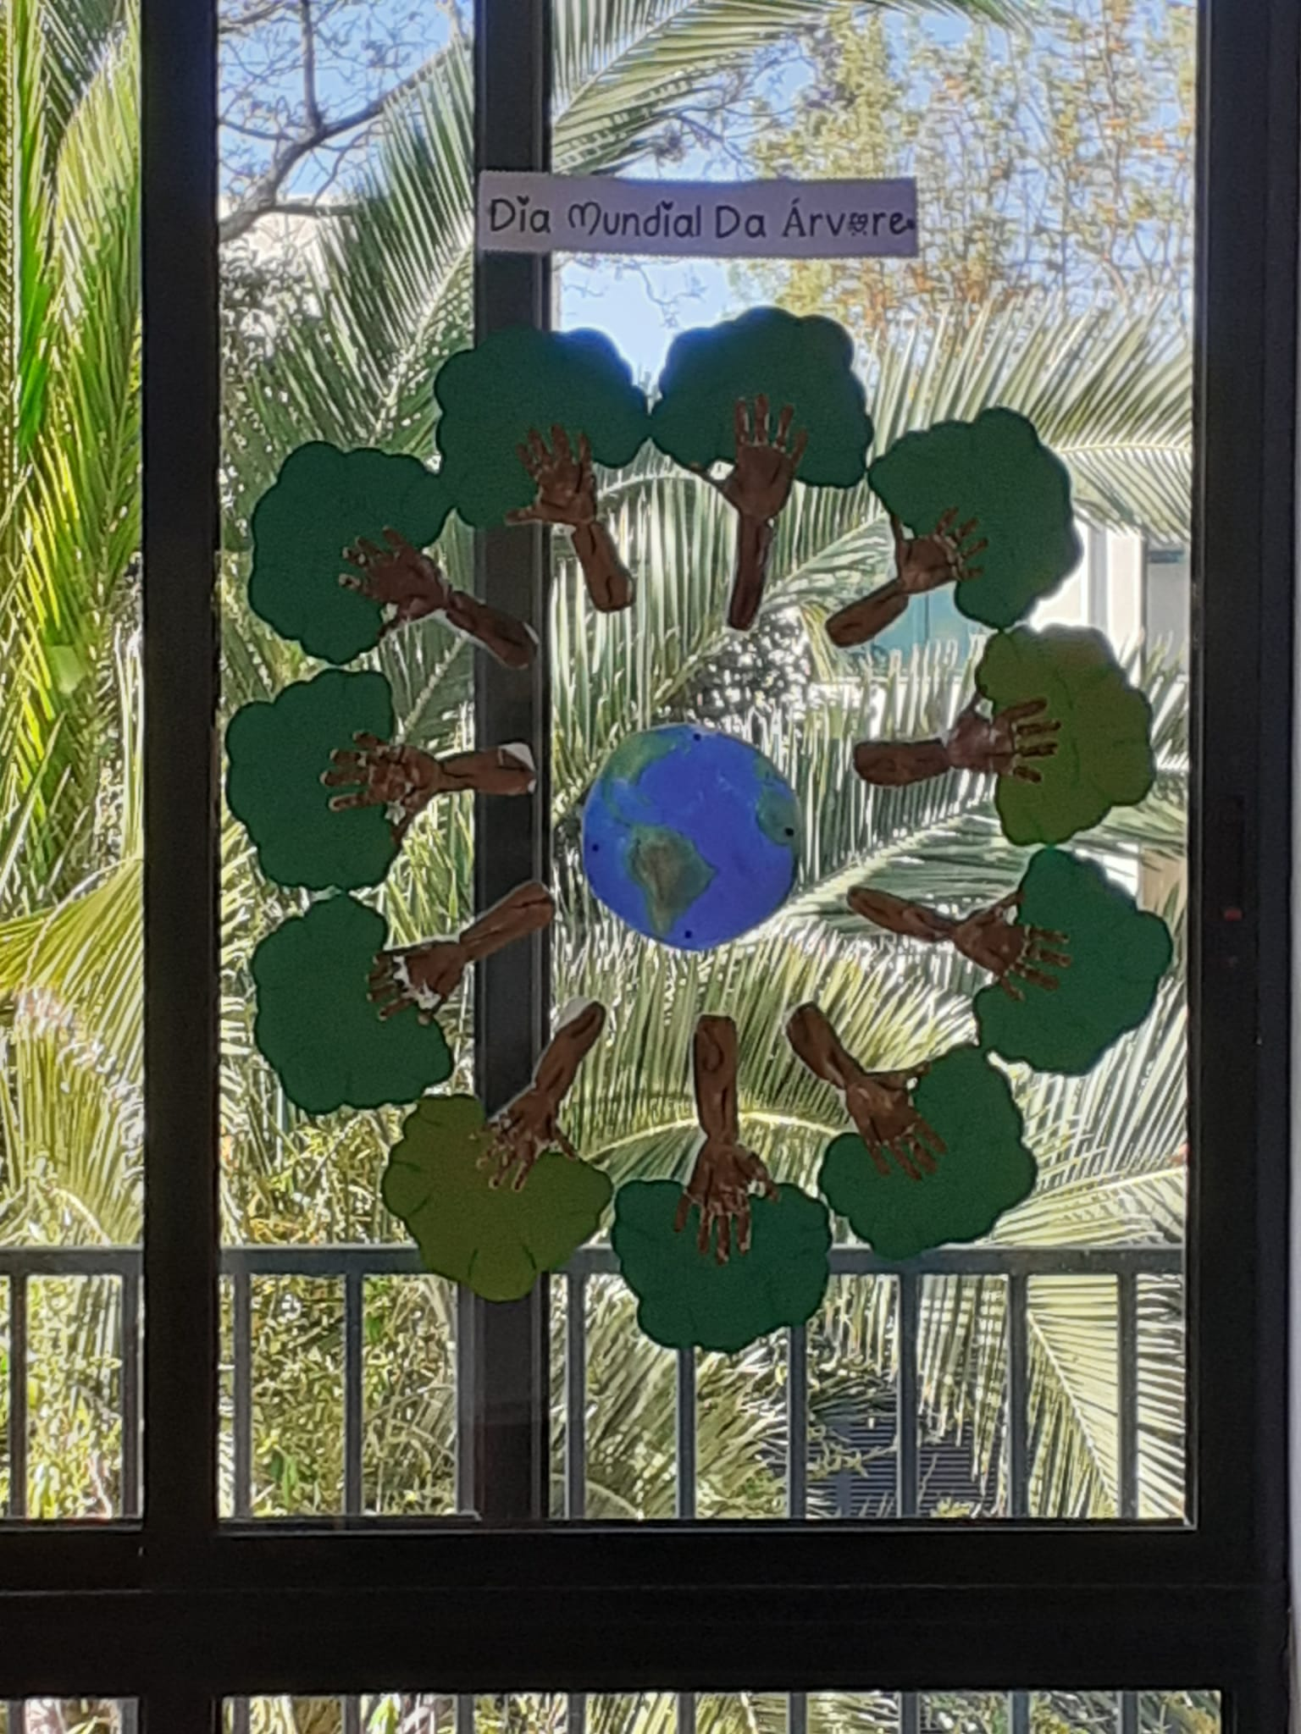
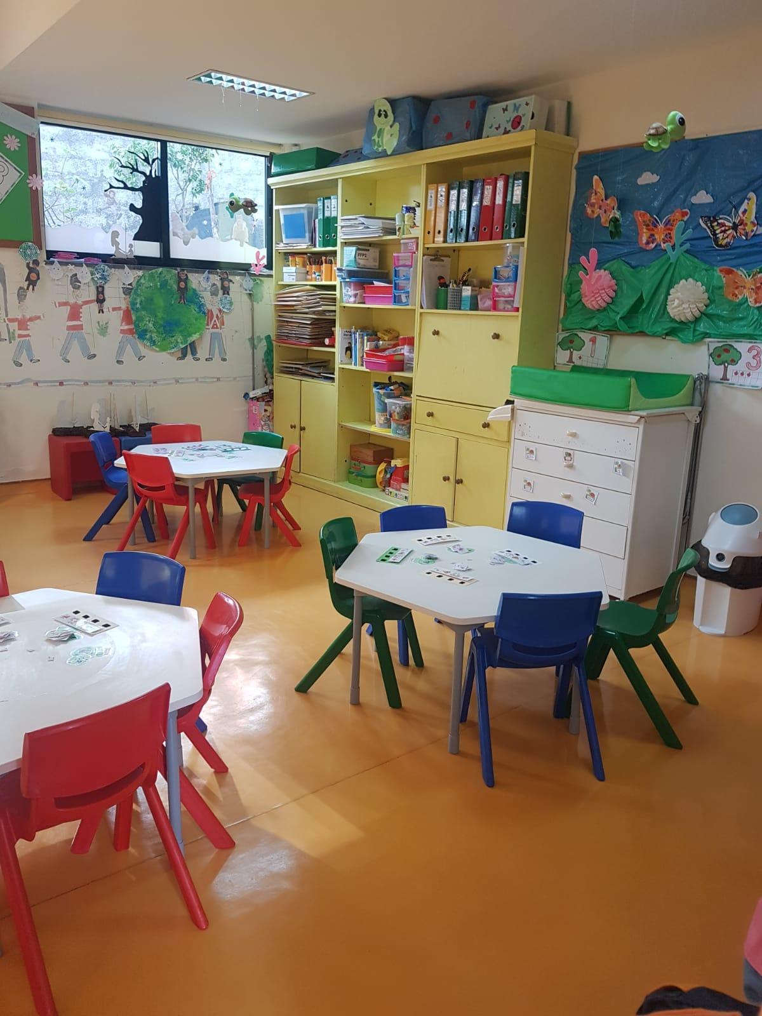

Slide 9
Závěr ze stáže
Navštívené školy se vyznačují vysokým počtem dětí s OMJ ( až dvacet národností).
Zapojování dětí s OMJ probíhá nenásilnou a přirozenou formou (prožitky, naslouchání, komunikace s ostatními dětmi, forma hry,..)
Poznaly jsme odlišný školský systém.
Získaly jsme novou inspiraci pro práci s dětmi, nové náměty.
Uvědomily jsme si důležitost spolupráce rodičů a školy, budeme proto rodiče více zapojovat do chodu školy a vzdělávání dětí.

Slide 10
Děkujeme za pozornost.

